Slide 1
Hybrid Brain-Computer Interface for robots’ navigation
Relatore: Prof. Emanuele Menegatti 30 Settembre 2019
Correlatori: Dr.ssa Gloria Beraldo Laureando: Michele Benini
Dr. Stefano Tortora
Anno Accademico 2018/2019

Slide 2
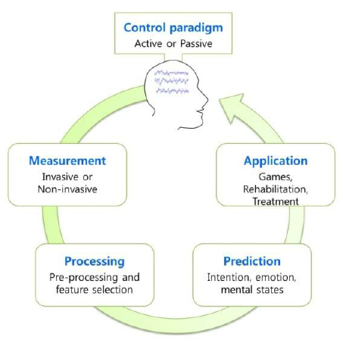
Brain-Computer Interface
Hybrid Brain-Computer Interface for robots’ navigation
“A Brain Computer Interface (BCI) is a communication system in which messages or commands that an individual sends to the external world do not pass through the brain’s normal output pathways of peripheral nerves and muscles.”
J. R. Wolpaw, N. Birbaumer, D. J. McFarland, G. Pfurtscheller, and T. M. Vaughan,
“Brain–computer interfaces for communication and control,” Clin. Neurophysiol.,
vol. 113, no. 6, pp. 767–791, Jun. 2002.
BCIs’ measurement:
Invasive
Partially-Invasive
Non-Invasive
Notes:
Secondo Wolpaw e Pfurtscheller una Brain Computer interface è un sistema di comunicazione nel quale messaggi o comandi che l’utilizzatore invia al mondo esterno non passano dall’output normale del cervello o da nervi periferici e muscoli
Le BCI per rilevare le onde celebrali necessitano di elettrodi posizionati secondo tre modalità
INVASIVE: richiedono operazioni chirurgiche per inserire gli elettrodi sotto lo scalpo per aver un segnale migliore
PARTIALLY_INVASIVE: all’interno del teschio della persona, non all’interno della materia grigia
Non-invasive: fuori dal teschio, non serve chirurgia ma il segnale è distorto
In questa tesi ci siamo occupati delle BCI non invasive, in particolare ci siamo focalizzati sull’elettroencefalogramma

Slide 3

Brain-Computer Interface
Hybrid Brain-Computer Interface for robots’ navigation
BCI’s paradigms:
P300 Evoked Potential
Motor Imagery
Notes:
Aapprofondito due paradigmi diversi delle BCI per poi unirli e creare un paradigma ibrido
Il primo paradigma trattato è il P300 evoked potential:
Questo paradigma si basa su un onda, detta P300, la quale viene generata quanto una persona riceve uno stimolo raro o particolare e nell’eeg viene visto un picco positivo dopo circa 300 milli secondi. EXOGENO
Il paradigma di motor imagery si basa sull’immaginazione dei movimenti, si è visto che immaginando di muovere un arto il cervello attiva le stesse aree che riguardano la programmazione e la preparazione del vero movimento, l’unica differenza fra l’immaginare un movimento e il compierlo è che nel primo caso l’esecuzione viene bloccata a qualche livello corticospinale
A hybrid BCI (hBCI) combines two or more paradigms in a simultaneous or sequential way.
Noi abbiamo unito questi due paradigmi per creare una nuova bci ibrida. Un interfaccia ibrida unisce più di un paradigma insieme in modo sequenziale o simultaneo.
Sequenziale nel senso che l’output di un paradigma viene usato come input dell’altro, mentre simultaneo prevede che entrambi i paradigmi funzionino contemporaneamente.
In questa tesi noi mostreremo un modello ibrido per unire i paradigmi di P300 e Motor imagery
Le bci solitamente sono composte da 5 elementi che formano un loop chiuso
Un protocollo di controllo, come la P300 o motor imagery
Un tipo di misura, invasiva, non invasiva o parzialmente invasiva
Un processing che migliora la qualità del sequale e ne seleziona gli elementi utili per quell’approccio
Un blocco di prediction dove solitamente si utilizza il machine learning per per predirre il comando che vuole inviare l’utente dalle onde celebrali misurate
E come ultimo un applicazione per dare all’utilizzatore dalla BCI un feedback così potrebbe imparare a controllare i segnali del suo cervello e migliorare il funzionamento della BCI

Slide 4
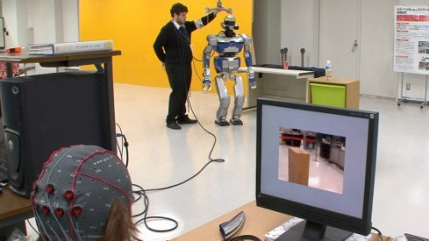
The aim of Thesis
Hybrid Brain-Computer Interface for robots’ navigation
We want to propose a new hybrid Brain-Computer interface with the purpose to drive a robot.
Notes:
Questa tesi ha lo scopo di proporre un nuovo modello matematico per un hybrid Brain-Computer interface utilizzata per pilotare un robot.
Inizierò facendo una breve introduzione su cosa sono e come si distinguono tra loro le Brain computer interface, per poi spiegare il modello proposto e la sua implementazione in ROS
Poi verranno presentati i risultati ottenuti simulando i comandi della BCI per muovere un turtlebot in Gazebo

Slide 5
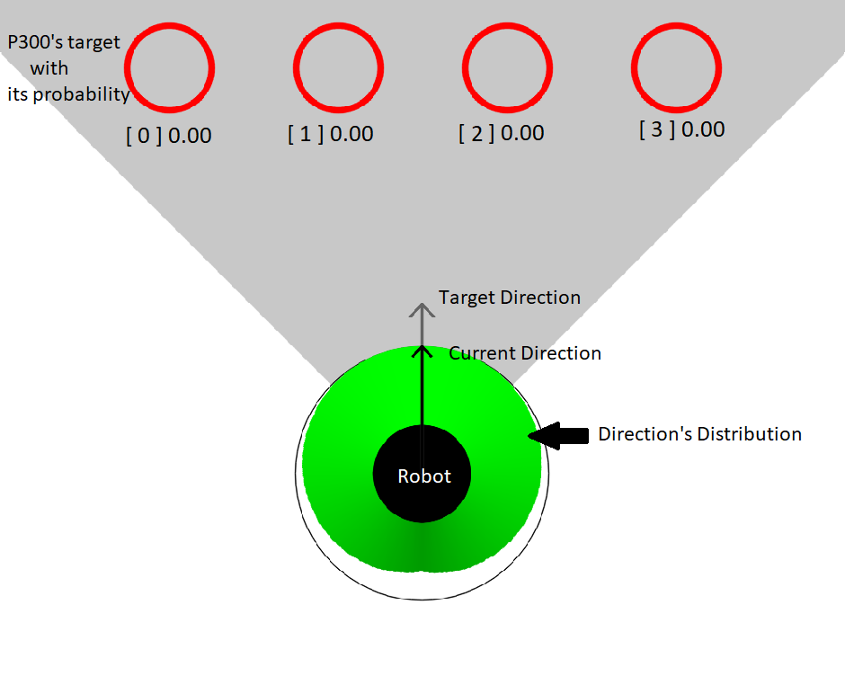
Statistical model
Hybrid Brain-Computer Interface for robots’ navigation
This model codes the user commands in Gaussian distribution.
New Command
Last Command
History
D_{t} = 𝜇₀ ᐧ Ɲ( x_{t} , 𝜎_{t}) + 𝜇₁ ᐧ Ɲ( x_{t-1} , 𝜎_{t-1}) + 𝜇₂ᐧ D_{t-2}
Notes:
Noi abbiamo voluto creare un nuovo modello per unire i comandi ricevuti dalla motor imagery e dalla p300. Questo modello viene poi applicato per guidare un robot nello spazio.
Il modello ha due tre componenti in input: il nuovo comando, il comando precedente e la storia dei comandi ricevuti nel passato.
I comandi singoli generano Gaussiane con una media e una deviazione standard dipendenti dal comando inviato e poi vengono moltiplicate per dei coefficienti e sommate tra loro e con la distribuzione passata componente per componente
Nell’immagine sulla destra potete vedere la situazione di partenza del robot nella simulazione, i cerchi in rosso rappresentano i target che evocheranno la P300, in nero abbiamo il robot, in grigio il suo field of view e in verde la distribuzione di probabilità che rappresenta le direzioni possibili del robot. Le frecce rappresentano, la nera dove il robot sta guardando, la grigia la moda della distribuzione verde.
Spiegare distribuzione

Slide 6
NO-Commands’ model
Hybrid Brain-Computer Interface for robots’ navigation
Each second, when the user does not send commands, the probability of the current direction increases.
New Command
Last Command
History
D_{t} = 𝜇₀ ᐧ Ɲ( x_{t} , 𝜎_{t}) + 𝜇₁ ᐧ Ɲ( x_{t-1} , 𝜎_{t-1}) + 𝜇₂ᐧ D_{t-2}
D_{t} = 0 + 0.03 ᐧ Ɲ( x_{t-1} , 10) + 0.97 ᐧ D_{t-2}
Notes:
Il nostro sistema è stato pensato con alcune assunzioni di base
Si è pensato che siccome la BCI necessita di costante attenzione da parte dell’utente, se l’utente non invia comandi, la direzione corrente del robot viene confermata, ogni secondo la distribuzione passa dallo stato Dt-1
Allo stato Dt.
Nell’esempio in figura si è partiti dall’immagine precedente e la direzione del robot è stata confermata per 15 volte, la distribuzione delle direzioni che si vede intorno al robot è quasi di saturazione, ovvero, le componenti date dallo storico dei comandi sono diventate molto simili a quelle della gaussiana generata sulla direzione corrente

Slide 7
Motor Imagery’s model
Hybrid Brain-Computer Interface for robots’ navigation
New Command
Last Command
History
D_{t} = 𝜇₀ ᐧ Ɲ( x_{t} , 𝜎_{t}) + 𝜇₁ ᐧ Ɲ( x_{t-1} , 𝜎_{t-1}) + 𝜇₂ᐧ D_{t-2}
D_{t} = 0.5 ᐧ Ɲ( x_{t} , 50) + 0.3 ᐧ Ɲ( x_{t -1}, 100) + 0.2 ᐧ D_{t-2}
Degree’s Shift
x _{t} = x_{t-1} + 45°
Notes:
Il sistema è stato pensato per la possibilità di inviare due tipologie di comandi di motor imagery, una che riguarda il movimento della mano destra, e invierà il comando che l’utente vuole girare a destra e uno per quella sinistra che invierà il comando che l’utente vuole girare a sinistra
In questa immagine possiamo vedere come evolve il sistema quando viene inviato un comando di motor imagery verso destra, partendo dalla situazione iniziale
In questo esempio il comando di motor imagery crea una gaussiana con media di 45 gradi spostata verso destra

Slide 8
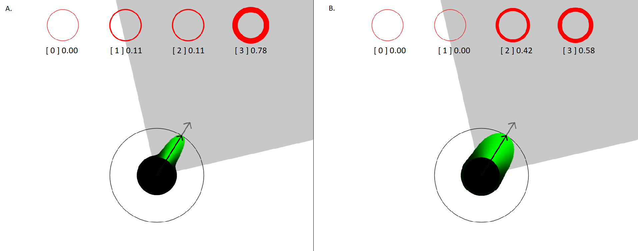
P300’s model
Hybrid Brain-Computer Interface for robots’ navigation
New Command
Last Command
History
D_{t} = 𝜇₀ ᐧ Ɲ( x_{t} , 𝜎_{t}) + 𝜇₁ ᐧ Ɲ( x_{t-1} , 𝜎_{t-1}) + 𝜇₂ᐧ D_{t-2}
D_{t} = 0.67 ᐧ Ɲ( x_{t} , 𝜎_{t}(p)) + 0.03 ᐧ Ɲ( x_{t-1} , 𝜎 _{t-1}) + 0.3 ᐧ D_{t-2}
𝜎_{t}(p) = 𝜎_{P300} (1 + e^{2p1/p0} )
𝜎_{P300} = 5.00
Notes:
Per la p300 abbiamo fatto in modo che la deviazione standard della Gaussiana generata sia dipendente dal rapporto fra il target con probabilità maggiore e quello con la seconda probabilità maggiore secondo la formula scritta
Come possiamo vedere nelle immagini questo incide molto sulla distribuzione di probabilità,
Nella prima immagine abbiamo il target 3 con probabilità 0.78 mentre il target 2 ha probabilità 0.11
Nella seconda invece il target 3 ha probabilità 0.58 mentre il target due ha probabilità 0.42

Slide 9

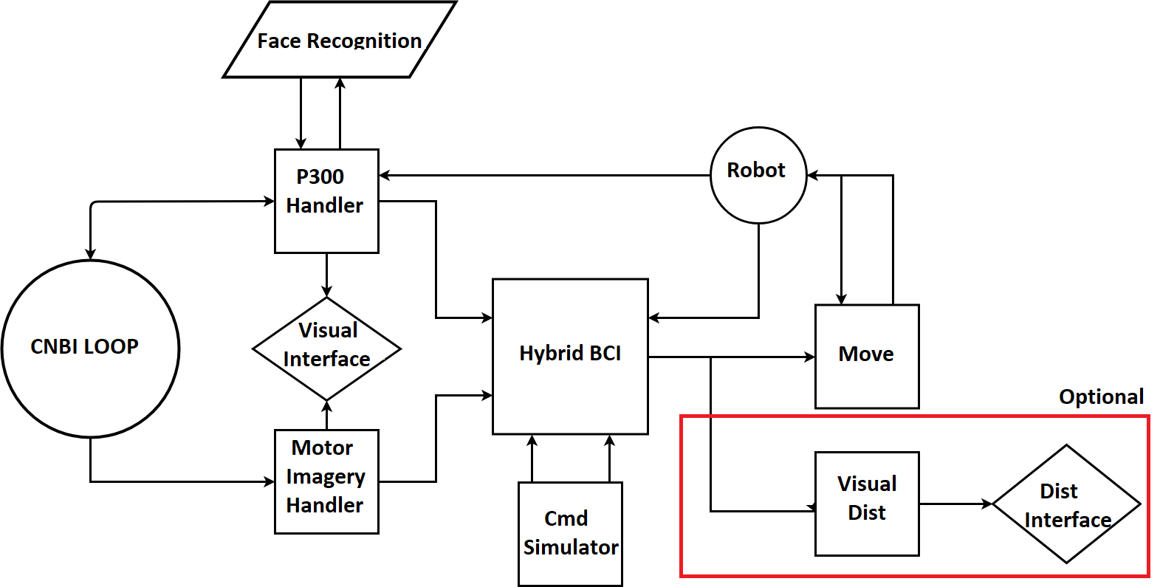
ROS’ System
Hybrid Brain-Computer Interface for robots’ navigation
Notes:
In questa slide è presentato il sistema implementato in ros, partendo da sinistra verso destra abbiamo
Il CNB Loop che si occupa di ricevere i segnali del cervello e classificarli per poi inviarli agli handler tramite dei protocolli da noi creati
Il motor imagery handler è il più semplice dei due, il cnb loop comunica al motor imagery handler in modo continuo le probabilità che l’utente voglia inviare un comando di motor imagery a destra o a sinistra
Questo le raccoglie e le integra nel tempo, quando queste raggiungono una soglia invia il comando al nodo Hybrid BCI, questo nodo si occupa anche di parte della interfaccia grafica che sarà presentata dopo
Il p300 handler comunica con un servizio di face recognition per recuperare le posizioni dei target, si occupa di un interfaccia grafica nella quale fa comparire dei flash verdi sulle faccie delle persone riconosciute in modo casuale e lo comunica al cnbi loop il quale conserva queste informazioni e quando l’handler chiede una predizione il cnbi loop ritorna il target predetto . Così l’handler invierà il comando al nodo Hybrid BCI il quale implementa il modello descritto prima. Questo nodo si occupa poi di inviare la distribuzione corrente su un topic che viene letto da il nodo move che trasformerà la distribuzione in un comando per far muovere il robot
Il nodo di che simula i comandi appunto simula i comandi ma si occupa anche di mettere in funzione e stoppare il sistema
Il nodo Visual distribution e la sua interfaccia grafica sono opzionali ma molto utili per lo sviluppatore per capire la reale evoluzione della distribuzione delle probabilità

Slide 10
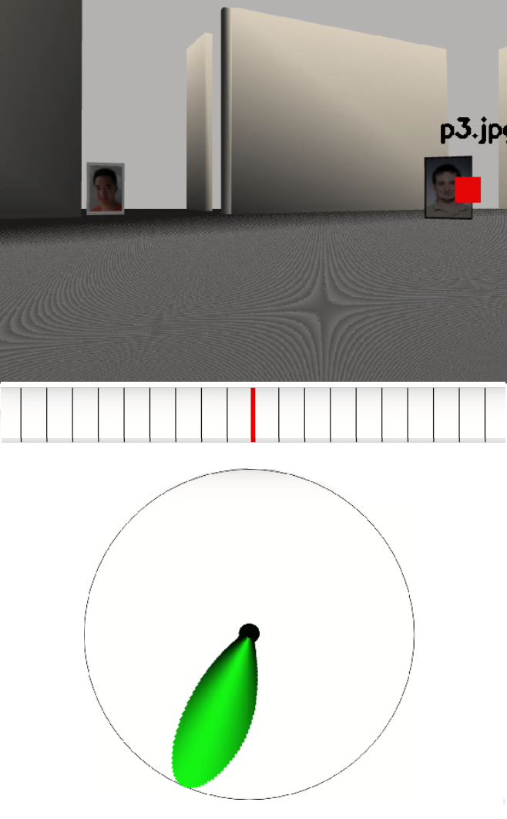
Visual Interface
Hybrid Brain-Computer Interface for robots’ navigation
P300 Handler
Motor Imagery Handler
Direction Distribution
Notes:
Le componenti dell’interfaccia grafica sono 3, di cui una solo per lo sviluppatore
La prima è quella relativa alla p300, nell’interfaccia si vede ciò che le telecamere del robot registrano,
Su queste immagini viene fatto eseguire l’algoritmo di face recognition e quando le facce sono state trovate il p300 handler farà comparire un quadrato verde su una faccia casuale, se una di queste facce evoca un picco nella p300 e il cnbi loop lo comunica all’handler il target verrà evidenziata di rosso
Sotto di questa troviamo una barra che rappresenta le probabilità di motor imagery, questa barra si riempirà seguendo le probabilità ritornate dal cnbi loop
In questo caso la barra è vuota siccome il sistema è stato testato in simulazione e i comandi non provenivano dal loop
Per ultima troviavo l’interfaccia che rappresenta la distribuzione di probabilità del robot, in questa interfaccia le direzioni sono assolute, è utile principalmente allo sviluppatore per vedere l’evolvere del sistema

Slide 11
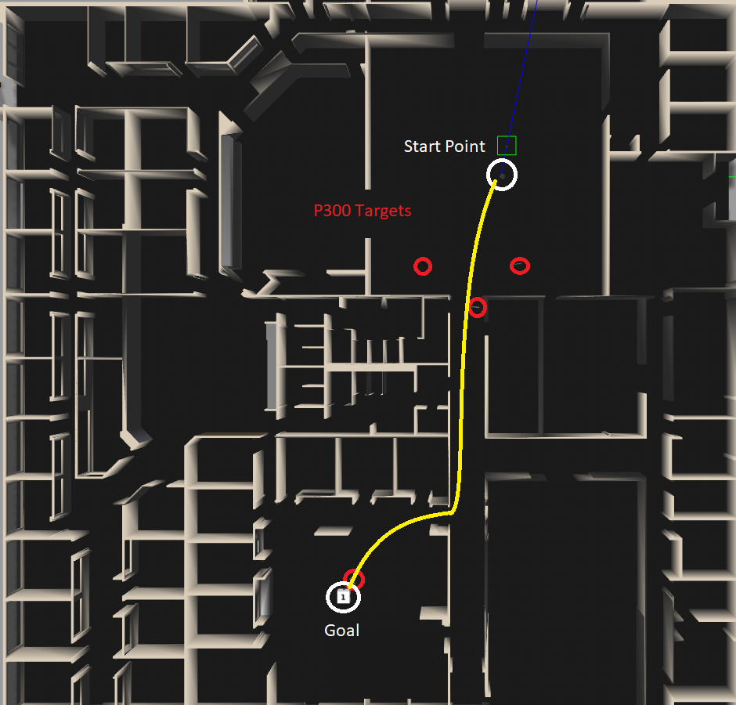


Experiments
Hybrid Brain-Computer Interface for robots’ navigation
Motor Imagery P300 + Motor imagery
Notes:
abbiamo provato il sistema pilotando il robot in simulazione dal cerchio bianco in alto a quello in basso, i target della p300 sono rappresentati da cerchi in rosso mentre la linea gialla rappresenta il percorso che vorremmo il robot percorresse
Abbiamo fatto 10 test con il nostro sistema utilizzando solo comandi simulati di motor imagery e abbiamo visto che il tempo medio di percorrenza del robot è di 6 minuti e 32 con una media di comandi inviati di 21.2
Abbiamo fatto di nuovo 10 test utilizzando anche i comandi dati dalla p300 e abbiamo visto che il tempo medio si è ridotto a 6 minuti e 17 e i comandi inviati a medi 14.3
Abbiamo poi paragonato questi due test con dei test compiuti usando la tastiera per pilotare il robot e abbiamo notato che i tempi dati con la tastiera sono in media 6 minuti e 4 secondi, quindi minori degli altri, ma come quantita di comandi inviati è uguale, in media, al numero di comandi inviati dal sistema solo con motori imagerì, ovver 21.2
Usando quindi il nostro sistema ibrido inviamo circa il 33 percento in meno di comandi

Slide 12
Conclusions & Future Works
Hybrid Brain-Computer Interface for robots’ navigation
The user was able to pilot the robot correctly
The hybrid model improves the motor imagery solution
Experiments show that results depend on P300 targets and goal positions
We want to test the system using a real robot and a real BCI
We want to integrate the system with a shared control policy
Notes:
Il modello permette veramente di pilotare un robot
La soluzione ibrida porta miglioramenti rispetto a quella solo con comandi di motor imagerì
L’utente deve imparare come usare il sistema, anche quando invia comandi di motor imagery c’è bisogno di pratica per capire di quanto il robot curverà e riuscire ad adattare al meglio i comandi
I buoni risultati della soluzione ibrida sono strettamente dipendenti dalla posizione dei target e dalla posizione di arrivo perché se fossero in posizioni poco utili al raggiungimento del nostro goal l’utente potrebbe decidere di non inviare nessun comando di p300

Slide 13
Thank you for the attention

